Slide 1
物流系统建模与仿真
第十七节 系统建模方法

Slide 2

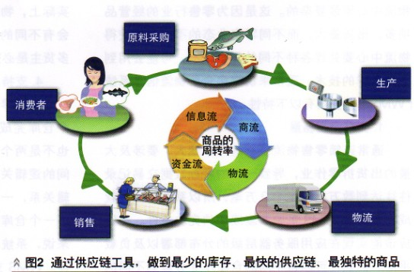
一、系统建模的目的
谁是飞机安全运行最重要的人？
——Jay Forrester
飞行员？
飞机设计者？
谁是组织运行中最重要的人？
管理者需要扮演的角色
飞行员——做出决策
设计者——设计出合理的流程

Slide 3
明确建模目的
为管理决策提供依据，改变管理者的想法
将组织的参与者、决策者变为组织的设计者
小问题的解决只产生小的回报……你的目标应当是找出能导致更大成功的管理政策和组织结构。
——Jay Forrester《工业动态学》

Slide 4
系统建模的目的
研究复杂系统的问题；
加深对系统内部反馈结构与其动态行为关系的认识；
进行改善系统行为的研究；
将研究得来的能改善系统行为的策略付诸实践！
对于社经系统而言，其主要工作称之为政策研究或策略研究；

Slide 5
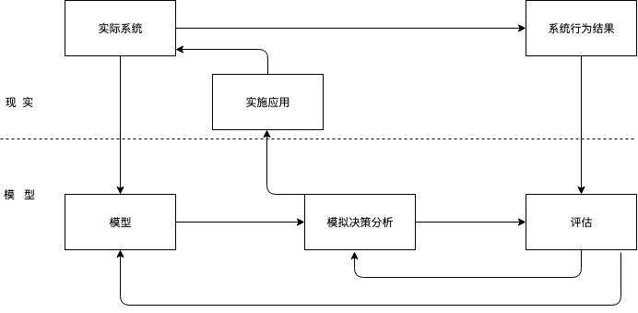
二、模型用途

Slide 6
模型总类
介质
实体模型
形式模型
变量
动态模型
静态模型
数据
连续模型
离散模型
用途
监控模型
预测模型
描述模型
规划模型

Slide 7
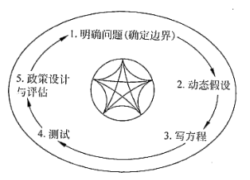
三、系统建模的过程
明确问题，确定边界
提出动态假设
写方程
测试
政策设计与评估
建模的基本过程在动态中会反复出现，相互影响

Slide 8
建模过程-1 明确问题
模型是针对问题的简化，而非详细反应整个系统
明确问题
明确系统的边界
建模的艺术——完美切割不必要的变量
考虑特定的目的
设定时限
隐去过度的细节，保留必要的元素
研究目的
建立系统层面的参考模式
时间范围
设定合理的研究时限

Slide 9
系统的轮廓
明确系统边界
任务：哪部分应当划入模型，哪部分不应归入模型
关键点：界定出闭合回路
将重要变量划入边界，边界是封闭的。
客观世界
想象中的轮廓

Slide 10
系统框图
框图是图形分析工具中最简便的一种，通常在处理较大系统时不可缺少
作用：
明确目的，锁定问题
划定边界
辨识内部变量与外部变量

Slide 11
非能源部门
传统能源部门
国民收入及分配投资比例
新能源生产部门
科技教育
人口、劳动力和消费

Slide 12
建模过程- 2 提出动态假设
系统动力学寻求问题的内生性解释
从内部产生的发展变化
即系统中的决策规则
绘制系统结构图
分析清楚模型的边界
根据功能划分子系统
理清变量间因果关系
制作存量流量图
系统边界
因果逻辑
系统流图

Slide 13
因果关系图
因果关系图（causal loop diagram, CLD）是表示系统反馈结构的重要工具。
迅速表达系统动态形成的原因
引出一个完整的心智模型
清晰表达对关键关系的分析
CLD要严格遵守符号规范

Slide 14
学生进入一系列课程的学习，作业布置速率是外部变量（即一旦开始学习便是确定的）。课程有时可能被放弃，但暂不考虑。未完成的作业随作业的布置而增加，并随作业的完成而减少。作业完成速率是每周完成作业花费的时间（每周小时数）乘以完成作业的效率（每小时完成的工作）再乘以作业完成效果。如果作业压力很大，学生可能偷工减料，阅读时略过一部分、逃课或者对作业中问题给出不完全的答案，即作业效果下降。
因果分析从何而来

Slide 15
概念性模型通过CLD转化为因果分析图
Notes:
学生必须管理好功课和各种活动之间的安排，在个人生活中取得平衡。每学期学生将必须参加一定量的课程、完成阅读量以及按时交作业。如果你认为你的分数低于预期，你可能想要更加努力的学习；而当你睡眠不足或体力下降时，则花更多时间停下来休息。那么，你可能面临两种基本策略：（1）蚂蚁策略-今天事今天毕 （2）蚂蚱策略- 可以明天做的事绝不今天做

Slide 16
转化为混合图/流图
由因果关系图直接进入流图绘制有时并不是一件容易的事情
混合图 由因果关系图和流图混合的图形分析方法
主要特点：
抓住关键的存量和流量
其他变量不区分类型
合理转化定性与定量分析

Slide 18
建模过程- 3 流图与系统方程
收集数据，为模型建立一个参考模式
设置参考模式
将概念转化为方程，逻辑转变为变量间的联系
建立规范的模型方程式
设置合理的参数，测试模型的运行流程
系统流图

Slide 19
形成系统方程和流图
流图（流量存量图）被系统动力学软件所执行，配合组件公式后可以进行运算
状态
速率
辅助变量
表函数
常数
外生变量
物质链/信息链
源/漏

Slide 20
建模过程- 4 测试
模型边界的充分
系统框架图
因果分析图
系统流图
结构合理性的评价
计算精度测试
计算软件辅助
系统行为方面的测试

Slide 21
建模过程- 5 政策设计与评估
政策效果评估，影响如何扩散到组织的每一个角落
政策的改进
结构敏感性评估
流程稳定性，抵抗风险的能力
流程缺失的评估
“如果……则……”

Slide 22
系统建模是一个反复的过程
明确问题
动态分析
量化模型
测试
政策设计

Slide 23
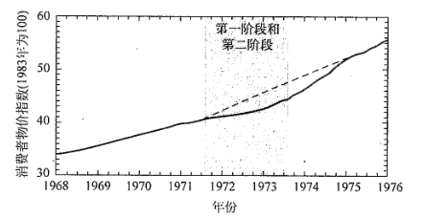
系统的适应和学习是一个反馈过程
解决一个预测问题，未来一年企业面临的销售量将会是什么样子？
解决一个决策问题，关键设备的供应商招标，从10个投标者中挑出一个最满意的供应商？
提出一个治理通货膨胀的对策。
70年代尼克松竞选总统时提出迅速治理通货膨胀的策略。通过行政手段限制CPI上涨，但是四年之后整个治理对策的效果被市场抵消殆尽。
为降低成本，对供应商压价，供应商转嫁成本，产品竞争力下降导致售后成本上升。

Slide 24
两种解决问题的思路：

Slide 25
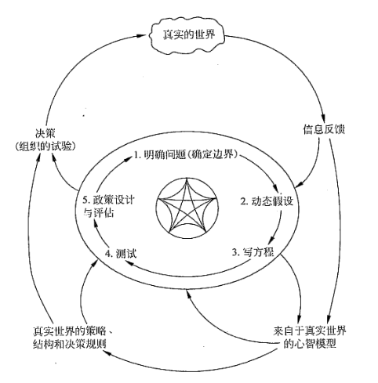
建模是反复的过程
建模被嵌入在组织的动态发展的更大循环中
模型指导决策者和组织更快、更合理的成长
决策者和组织的发展积累更多经验，反馈给模型设计者改进模型

Slide 26
系统仿真建模的主要步骤
问题和边界分析
问题是什么
系统结构分析
提出假设
建立定量模型
政策分析
关键变量
时限
明确系统边界
因果回路
系统流图
工具

